Slide 1
Крамеровские системы линейных уравнений
Матричная форма записи системы линейных уравнений
Крамеровские системы. Теорема Крамера

Slide 2
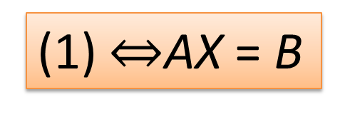
Матричная форма записи системы линейных уравнений
(1)
.
(1) $⇔$АХ = В

Slide 3
Крамеровские системы
(2)
главный определитель
вспомогательные определители

Slide 4
Теорема Крамера
Если главный определитель Δ системы (2) отличен от нуля, то эта система имеет единственное решение, определяемое равенствами:
формулы Крамера

Slide 5
Пример

